Slide 1
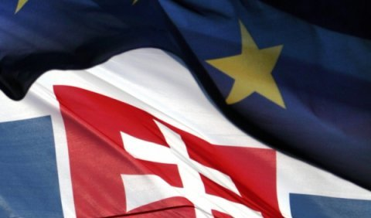
Vstup Slovenska do EÚ a NATO
Dejiny súčasnosti
Zdroj: www.zborovna.sk

Slide 2
Medzinárodné uznanie SR
SR – uznaná všetkými krajinami sveta, medzinárodnými politickými a hospodárskymi organizáciami
SR – člen OSN (19.1.1993), Rady Európy (30.6.1993)

Slide 3
Ekonomické výhody vstupu do EÚ
zvýšenie konkurencie vo všetkých oblastiach hospodárstva
nutnosť modernizácie, zavádzania high-technológií
odstránenie obchodných prekážok
celospoločenské úspory (jednotné prepravné), voľný pohyb tovaru
odbúranie nákladov spojených s ochranou hraníc
rozvoj spolupráce s výrobcami v EÚ pri prenikaní na „tretie trhy”
nové podnikateľské príležitosti v EÚ a EÚ v krajine
posilnenie dôveryhodnosti krajiny a podpora vstupu zahraničného kapitálu
nepriame účinky – vplyv na sociálnu oblasť a zamestnanosť
vyšší objem nenávratných prostriedkov z EÚ
voľný pohyb pracovných síl a osôb

Slide 4
Neekonomické výhody vstupu do EÚ
dôveryhodnosť v zahranično-politickej oblasti
spoločné riešenie globálnych problémov
upevnenie demokracie v krajine
justičná a policajná spolupráca – zvýšenie bezpečnosti
zlepšovanie kvality životného prostredia
pozitíva vo vede, výskume a vývoji

Slide 5
RIZIKÁ A NEVÝHODY VSTUPU DO EÚ
presunutie niektorých kompetencií z národných inštitúcií na inštitúcie EÚ
výrobky exportované do EÚ musia spĺňať jej technické normy
zvýšenie konkurenčného tlaku na slabšie podnikateľské subjekty - ohrozenie ich existencie
odliv kvalifikovanej pracovnej sily do zahraničia
vysoké náklady na reštrukturalizáciu ekonomiky krajiny
príspevky krajiny do štruktúrnych fondov EÚ – finančná záťaž

Slide 6
Chronológia vstupu SR do EÚ
4.10.1993 – podpísanie Európskej dohody o pridružení do EÚ
27.6.1995 – SR podáva žiadosť o členstvo v EÚ
30.3.1998 – EÚ začala vstupný proces s 11 kandidátskymi štátmi
10.-11.12.1999 – pozvanie SR na rokovanie o vstupe do EÚ

Slide 7
Chronológia vstupu SR do EÚ
9.10.2002 – odporučenie EK na prijatie SR do EÚ
16.4.2003 - slávnostné podpísanie Zmluvy o pristúpení k EÚ (R.Schuster a M.Dzurinda)
16.-17.5.2003 – referendum o vstupe SR do EÚ
1.5.2004 – vstup SR do EÚ

Slide 8
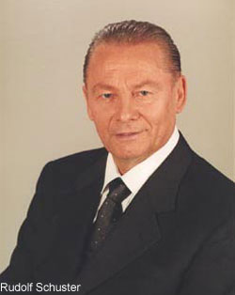
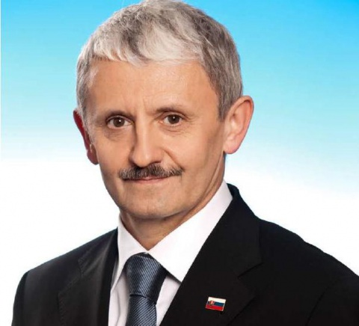
Mikuláš Dzurinda

Slide 9
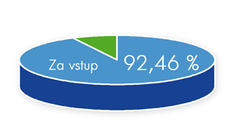
Referendum o vstupe SR do EÚ
Znenie referendovej otázky:
„Súhlasíte s tým, aby sa SR stala členským štátom EÚ?“
Za vstup SR do EÚ sa vyslovilo 92,46 percenta účastníkov referenda. Účasť v referende bola najnižšia zo všetkých kandidátskych štátov - 52,15 percenta.

Slide 10
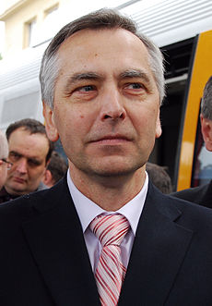
Ján Figeľ
Počas výkonu funkcie štátneho tajomníka na ministerstve zahraničných vecí SR zodpovedal za prístupové rokovania Slovenskej republiky za člena Európskej únie.
Keď sa Slovensko stalo členom EÚ, ako prvý Slovák vykonával funkciu komisára Európskej únie.

Slide 11
2009 1. január - vstup SR do eurozóny, euro je oficiálnym platidlom Slovenska. 16. januára - posledný deň duálneho obehu, kedy sa dalo platiť korunami 30. jún - v komerčných bankách sa končí výmena korunových mincí za eurá 31. december 2009 – koniec povinného duálneho zobrazovania - koniec výmeny korunových bankoviek v bankách
Euromena
30. jún 2009 – koniec výmeny korunových mincí v bankách 30. jún 2010 – koniec odporúčaného duálneho zobrazovania 31. december 2013 – koniec výmeny obehových mincí v NBS

Slide 12
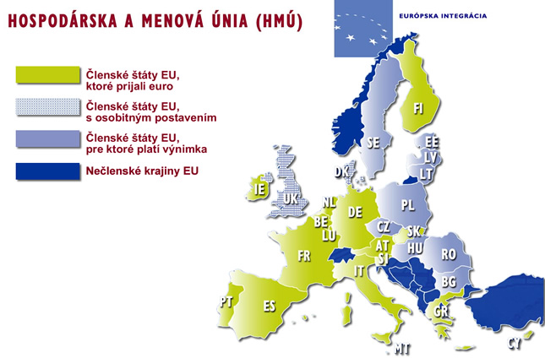

Slide 13
Vstup SR do NATO
november 2002 – pražský summit – pozvánka pre SR
26.3.2003 – podpísanie prístupových protokolov, začiatok ratifikačného procesu (1.ratifikovala rozšírenie Kanada, posledné Francúzsko)
10.4.2003 – NR SR odhlasovala vstup SR do NATO (124 poslancov „za“, 11 „proti“ a 1 sa hlasovania zdržal)

Slide 14
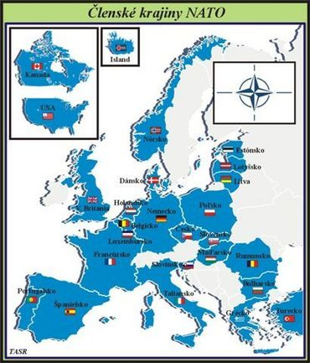

Slide 15
Výhľady do 21.storočia - problémy
fungovanie demokracie
zachovanie zdravého životného prostredia
medzinárodný terorizmus
finančná a hospodárska kríza

